Slide 1
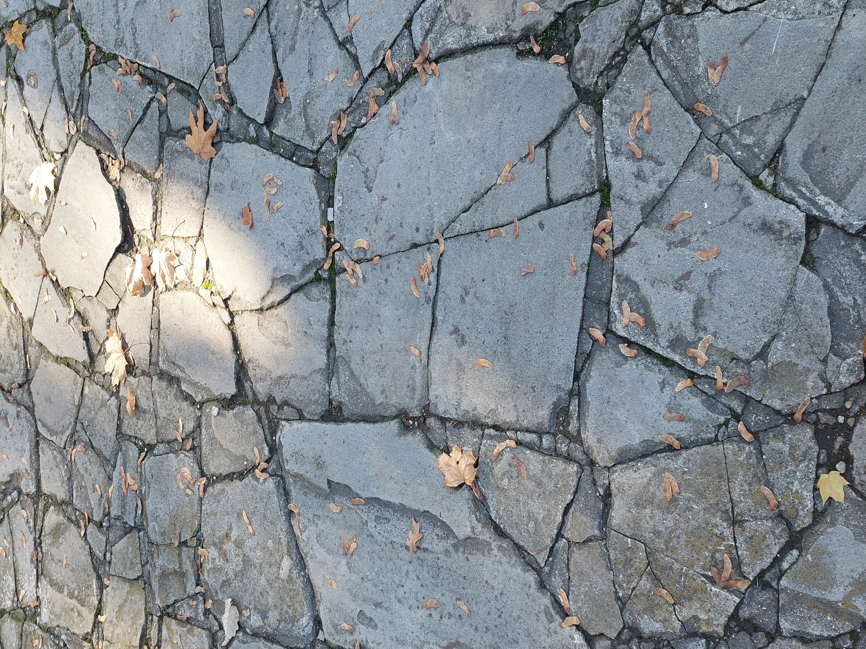
John W. Humphrey
ANCIENT TECHNOLOGY
Étel és ruházkodás
Aquincum Nostrum/ H.A.S. Háromfogásos gyomortörténelem

Slide 2
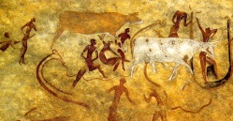
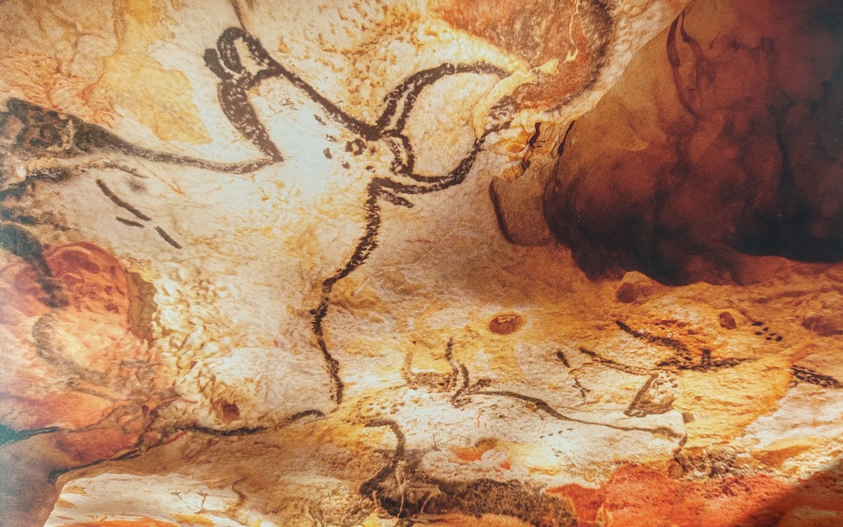
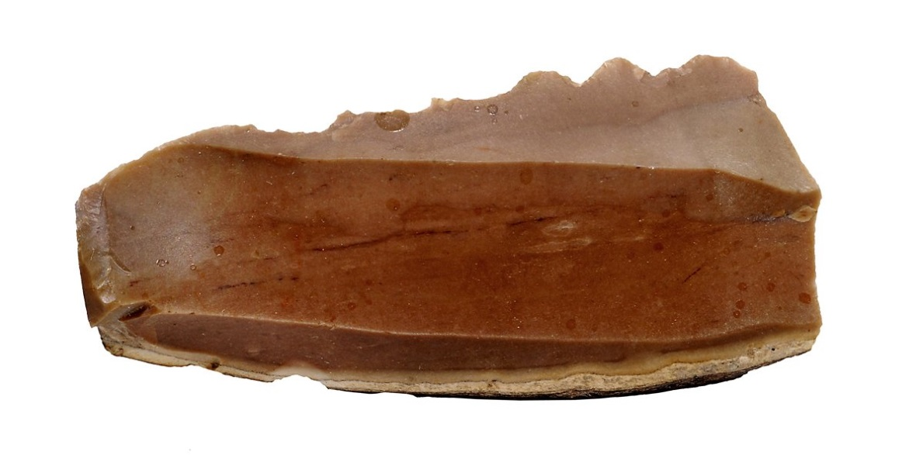
Neolitikum
1, kép forrás: https://humanetologia.elte.hu/amezogazdasagmegjelenese.html
2, kép forrás: Aquincum Nostrum: H.A.S. Háromfogásos gyomortörténelem/11. o.
3, kép forrás: https://www.szepmuveszeti.hu/mutargyak/21001/

Slide 3
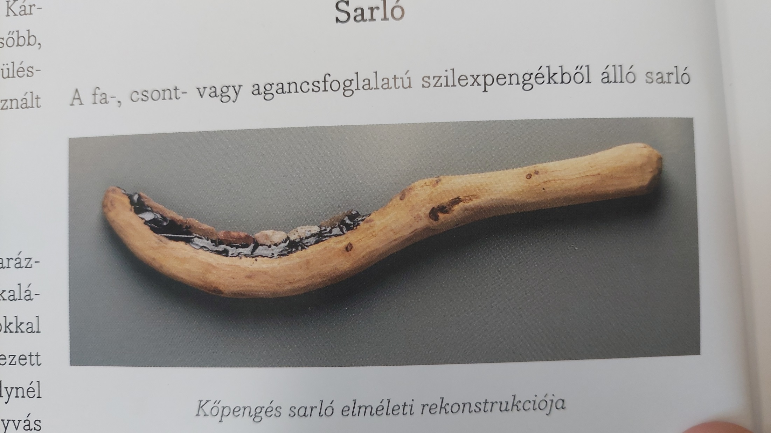
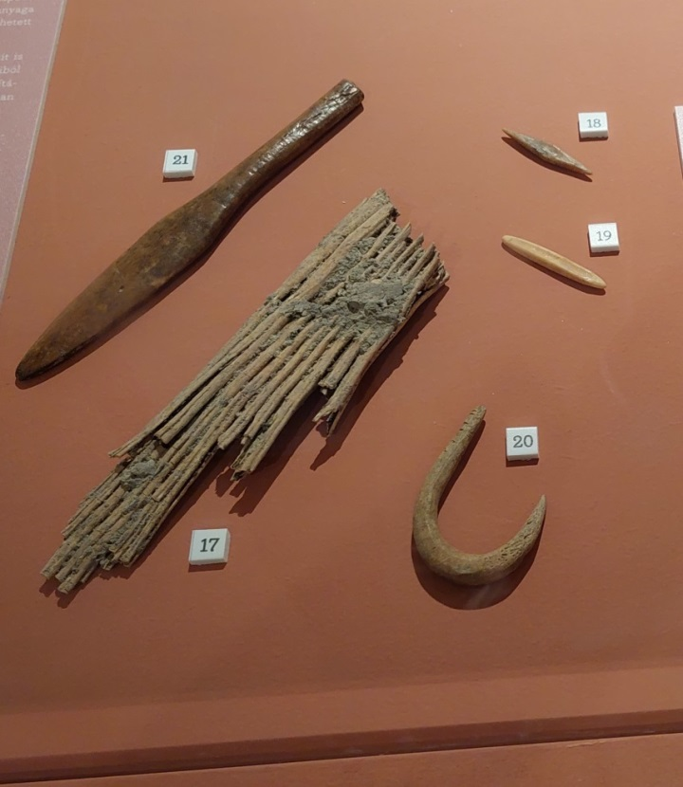
Az első újítások
1, kép forrás: Aquincum Nostrum: H.A.S. Háromfogásos gyomortörténelem/ 18. o./ Kőpengés sarló elméleti rekonstrukciója
2, kép forrás: Aquincum/ Halfogás eszközei/ Saját fotó

Slide 4
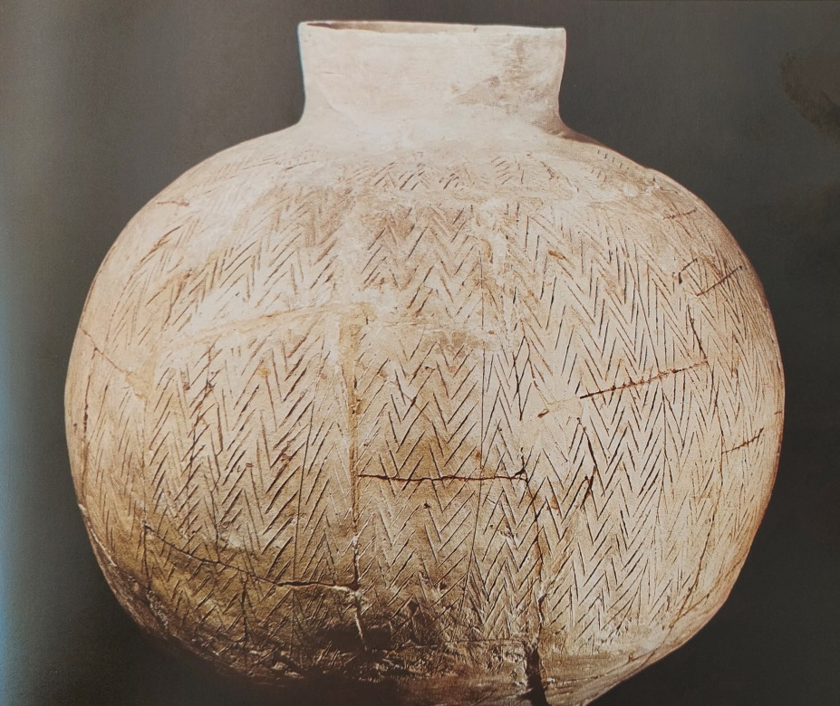
Földművelés és háziasítás
Falvakban történő letelepedés
Állandó élelmiszerellátás
Takarmánytöbblet
Tárolóedények víz szállítására nem alkalmas még
Kereskedelem
Falvak közti szállítás
Védőfalak felhúzása
Katonai újítások a tolvajok ellen
1, kép forrás: David Oates – A civilizáció hajnala / 39. o. / 7. évezredből edény

Slide 5
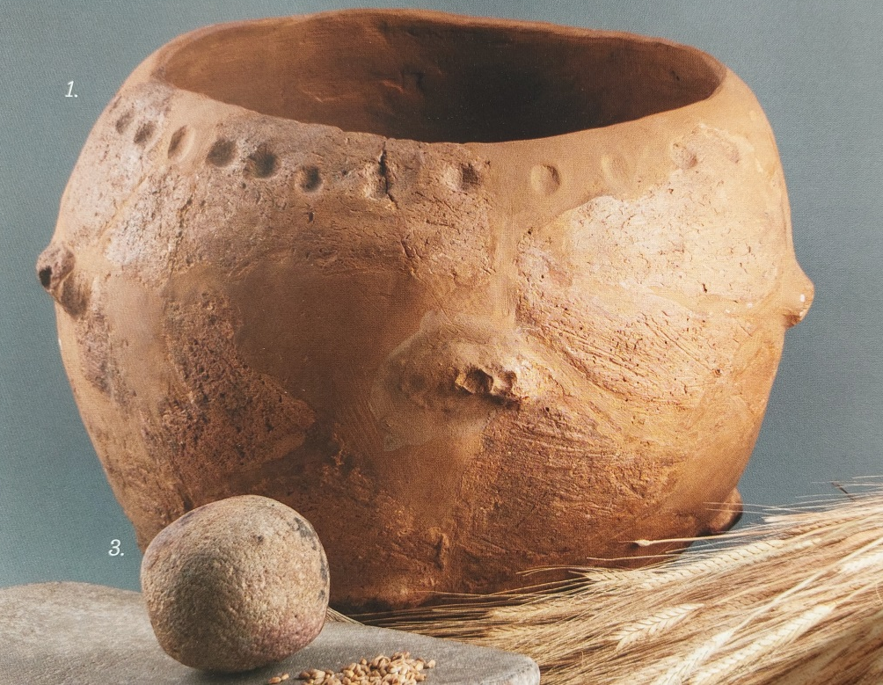
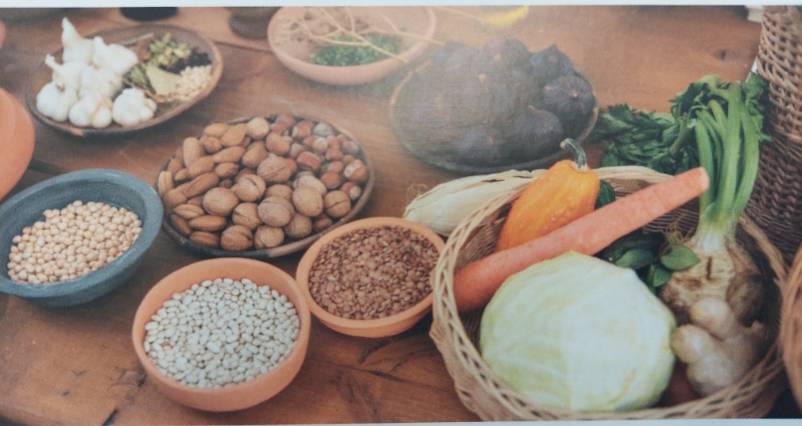
Termesztett élelmiszerek
Búza
Árpa
Rozs
Káposzta
Saláta
Spenót
Sárgarépa
Retek
Bab
Lencse
Diófélék
Olajos magvak
Olajbogyó
1, kép forrás: Aquincum Nostrum: H.A.S. Háromfogásos gyomortörténelem/ 17 o./ 1, Tárolóedény; 2, őrlőkő; 3, malomkő;
2, kép forrás: Aquincum Nostrum: H.A.S. Háromfogásos gyomortörténelem/ 110 o./

Slide 6
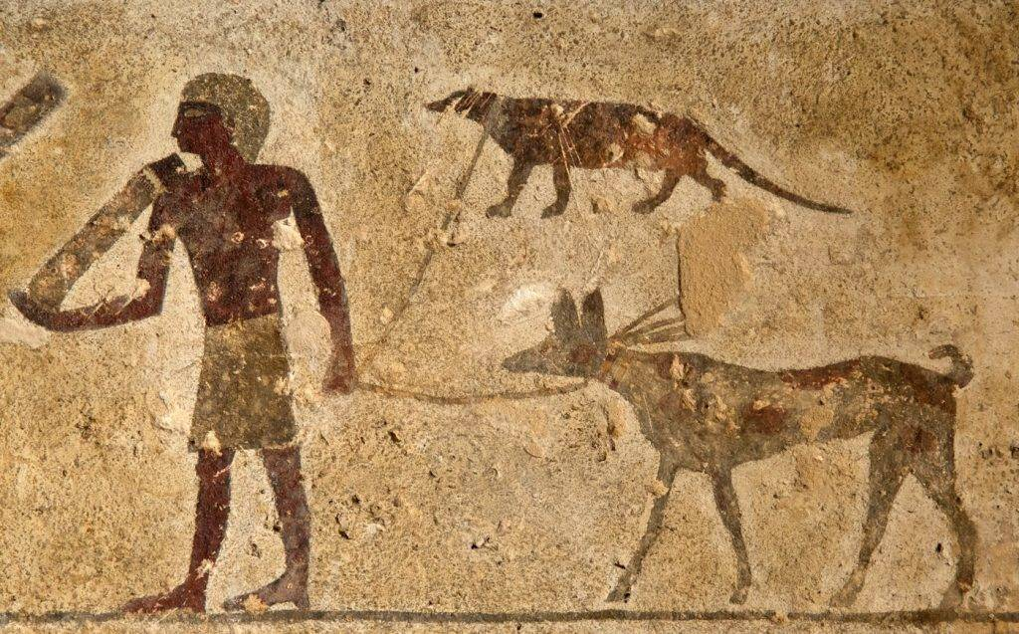
Háziasított állatok
Ló
Kutya
Ökör
Sertés
Juh (tej, sajt)
Kecske (tej, sajt)
Nyúl
Csirke (tojás is)
Bárány
Őz
Liba
Kacsa
Galamb
Fácán
Rigó
Méh
Csiga
1, kép forrás: https://24.hu/tudomany/2017/05/10/sosem-talalja-ki-milyen-haziallatot-tartottak-az-okori-egyiptomiak

Slide 7
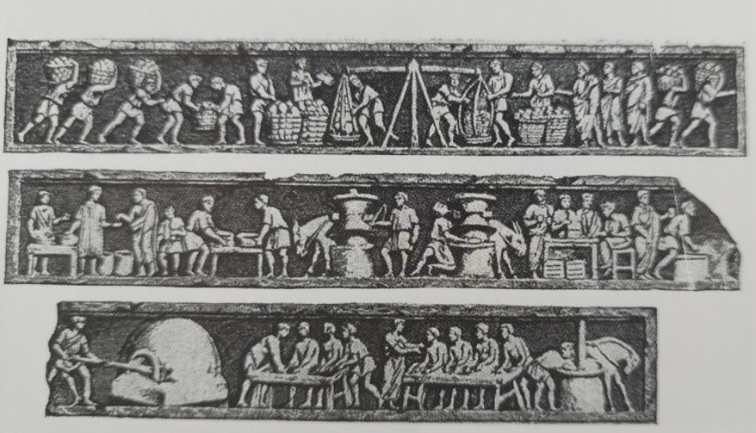
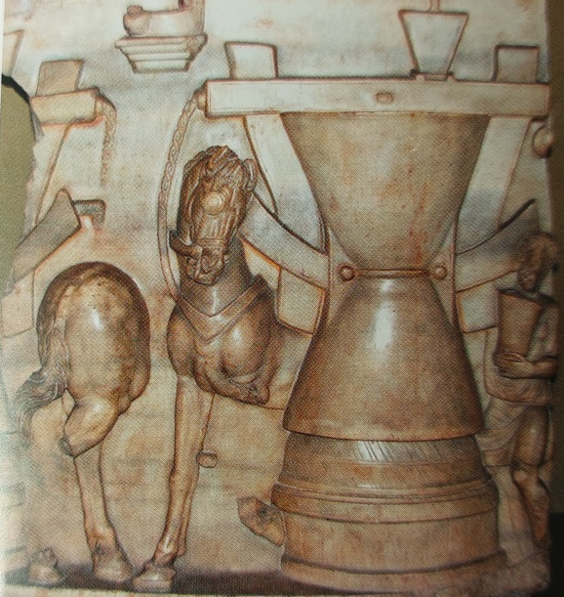
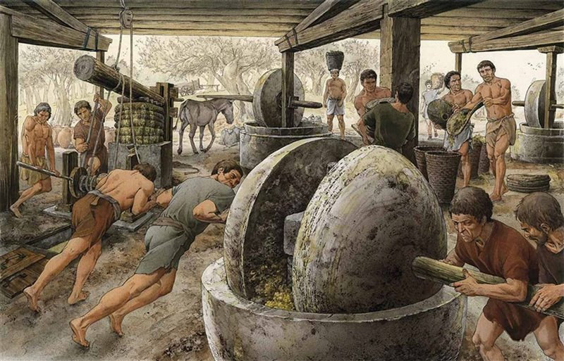
Mezőgazdasági eszközök
Kemencék
Trapetum
Malmok
  Kézi őrlőmalmok
  Emberi/állati erővel hajtott
  Száraz/ vízi malmok
  Hajómalmok
1, kép forrás: Aquincum Nostrum: H.A.S. Háromfogásos gyomortörténelem/ 47 o./ Állati erővel hajtott malomkövek
2, kép forrás: kép forrás: Aquincum Nostrum: H.A.S. Háromfogásos gyomortörténelem/ 47 o./ A mesterség dicsérete
3, kép forrás: https://www.storicang.it/a/lolio-doliva-sostanza-multiuso-degli-antichi-romani_14928

Slide 8
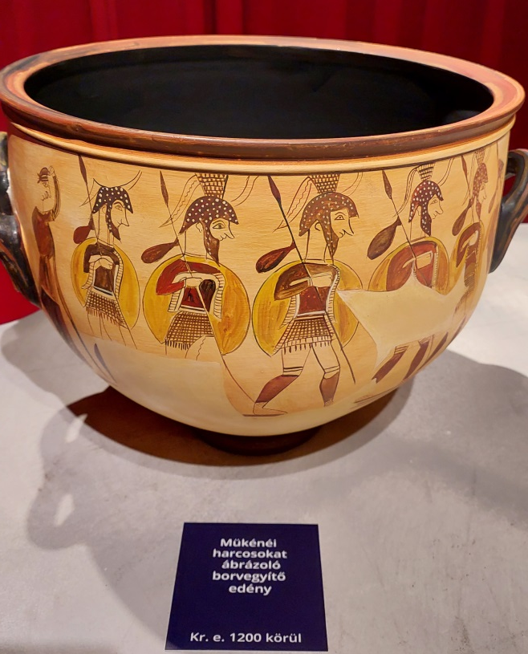
Szőlőtermesztés, borfogyasztás
A mediterrán táplálkozás fontos alappillére a szőlő volt.
Fogyasztották frissen, de leginkább bor formájában.
Nem részesült az egész társadalom jó minőségű ivóvízben, ezt a hiányt egészítették ki borral.
Sört árpából vagy tönkölybúzából készítettek.
1, kép forrás: Ókori görög kiállítás/ Mükénéi harcosokat ábrázoló borvegyítő edény /saját fotó

Slide 9
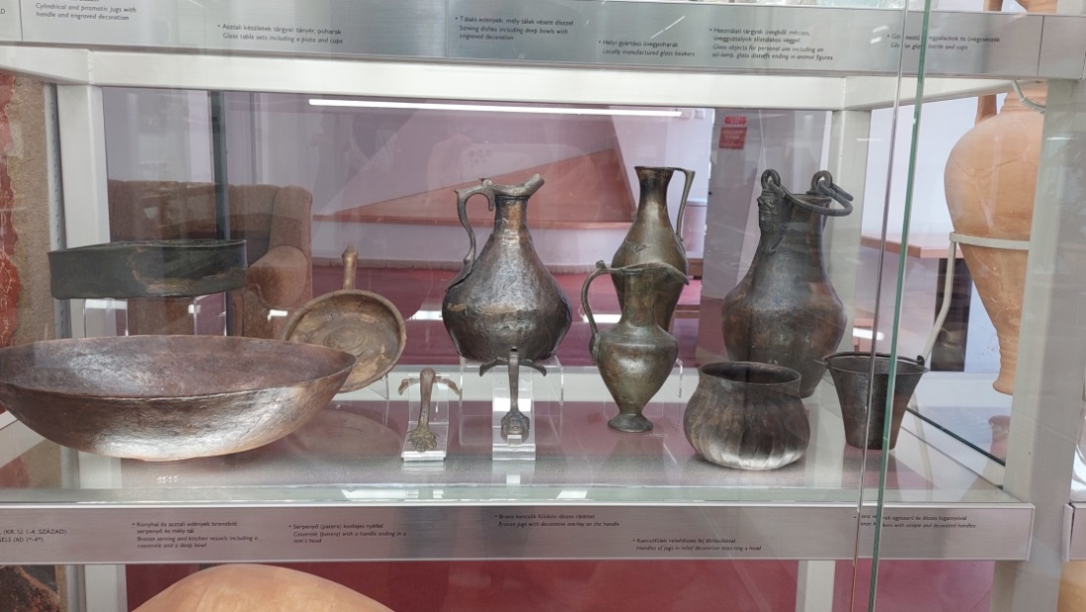
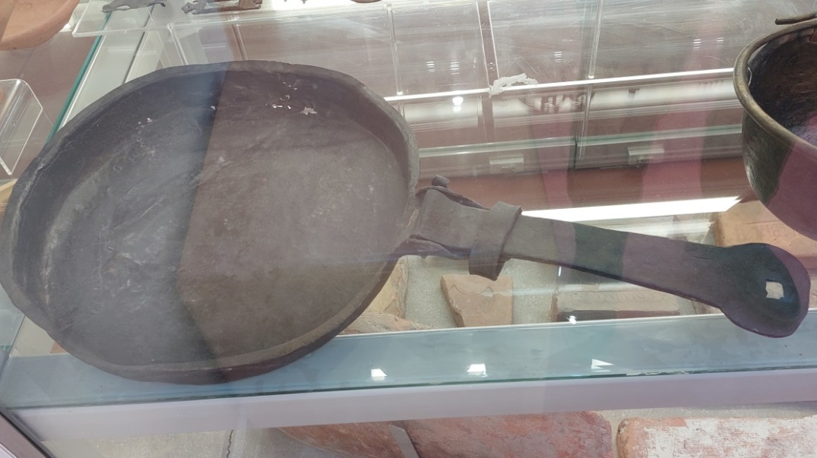
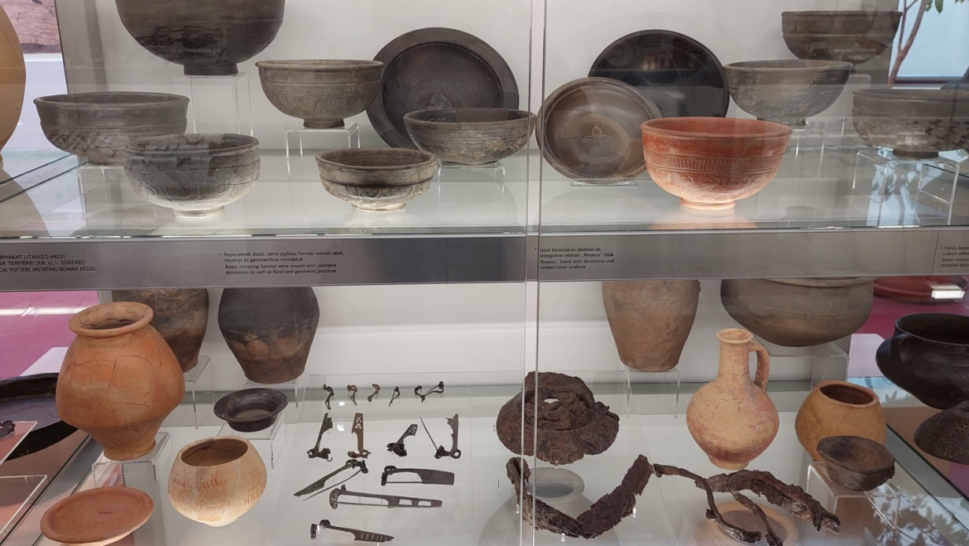
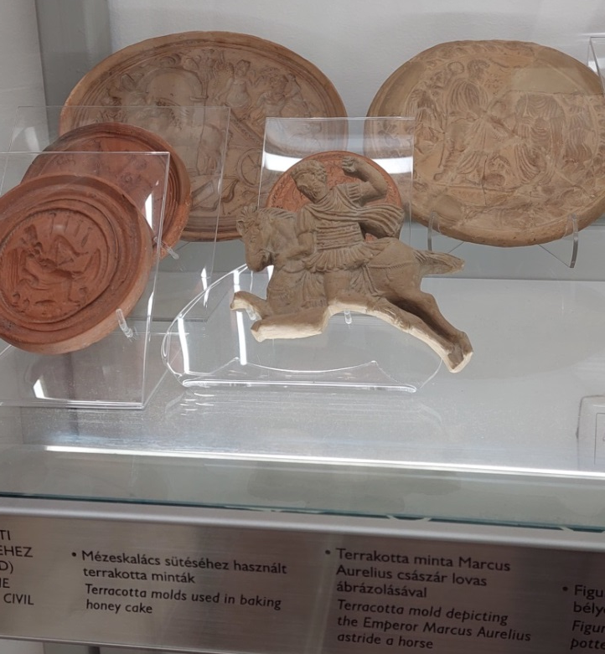
Konyhai eszközök
1-4 kép forrás: Aquincum/ Saját fotó

Slide 10
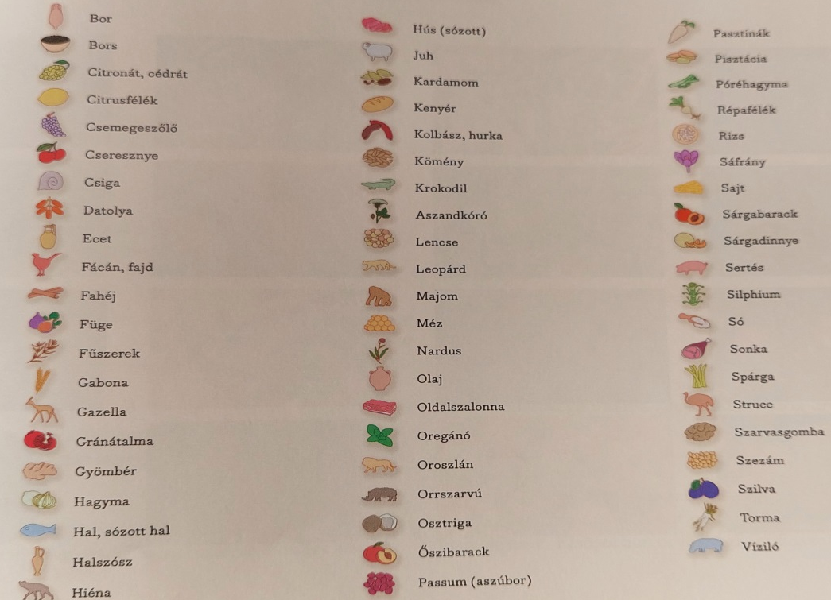
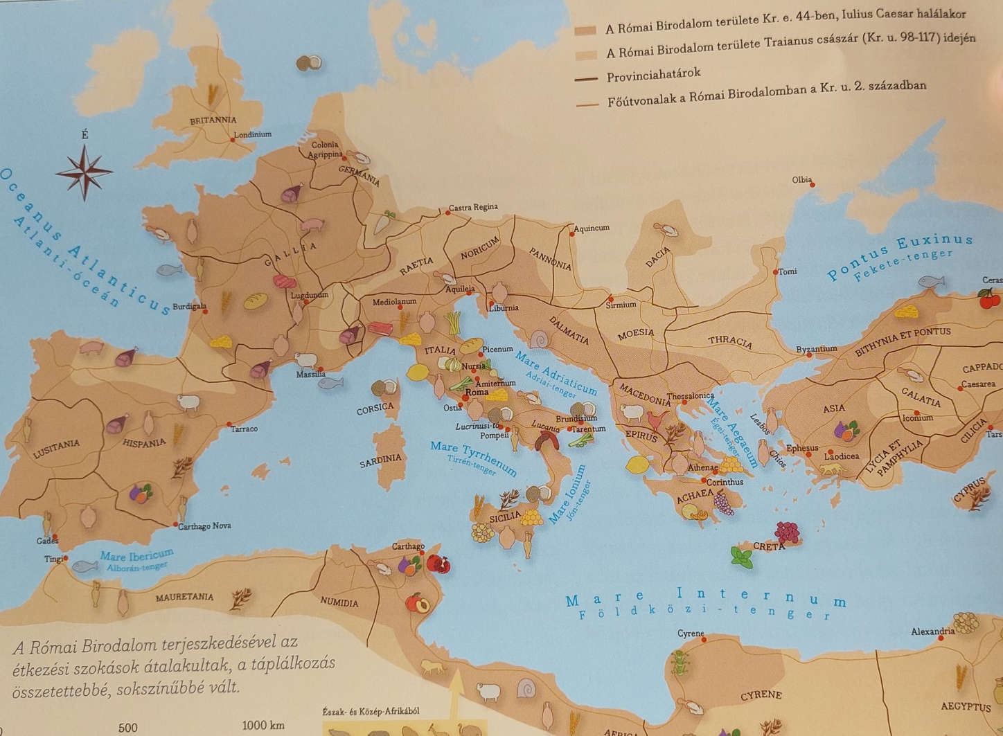
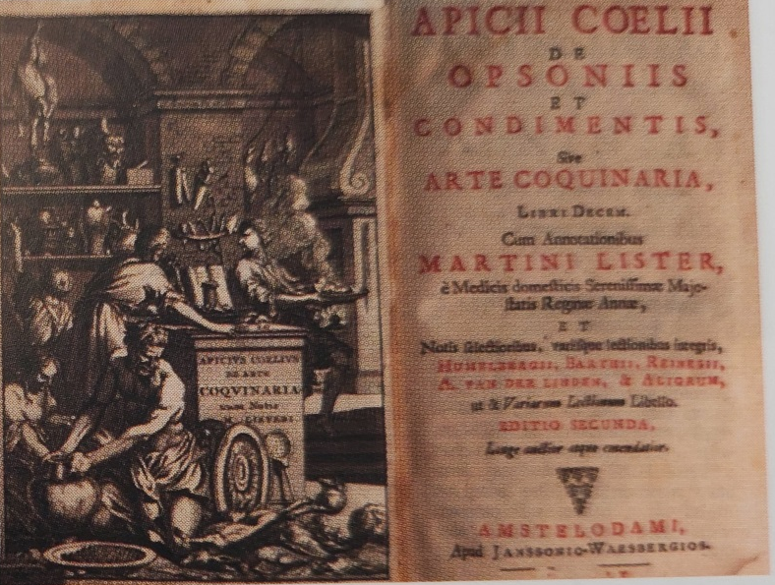
A Római birodalom sokszínű táplálkozása
1-3 kép forrás: Aquincum Nostrum: H.A.S. Háromfogásos gyomortörténelem/ 78, 79, 115 o.

Slide 11
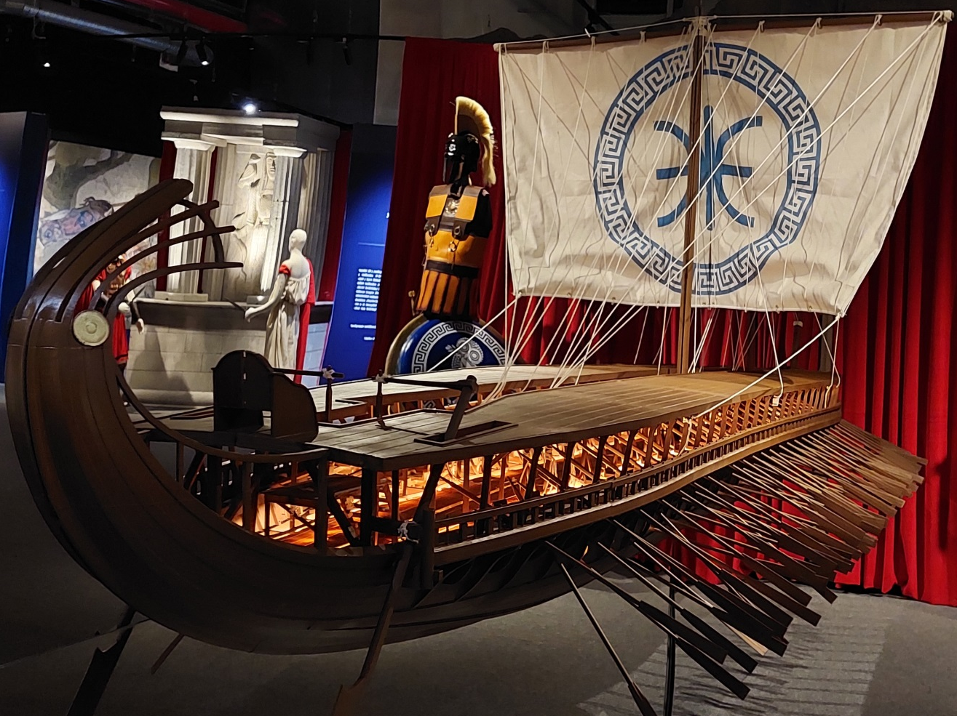
Textilek
Kosárfonás
Halászhálók
Szőnyegek
Ruházat
Hajóvitorla
Harci ruházat
Kötelek
1, kép forrás: Ókori görög kiállítás/ Triérész/saját fotó

Slide 12
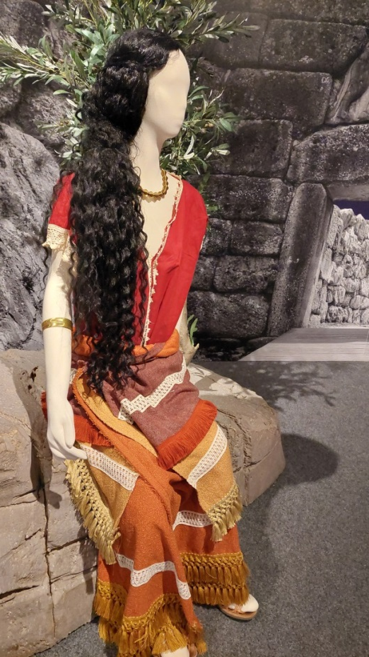
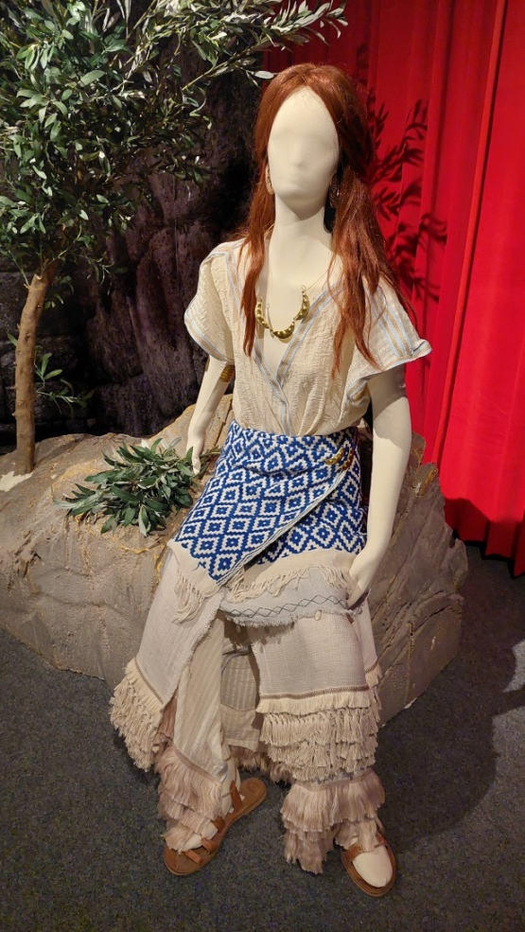
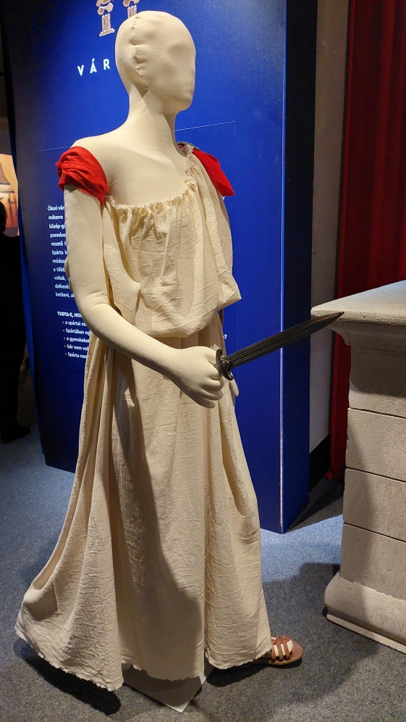
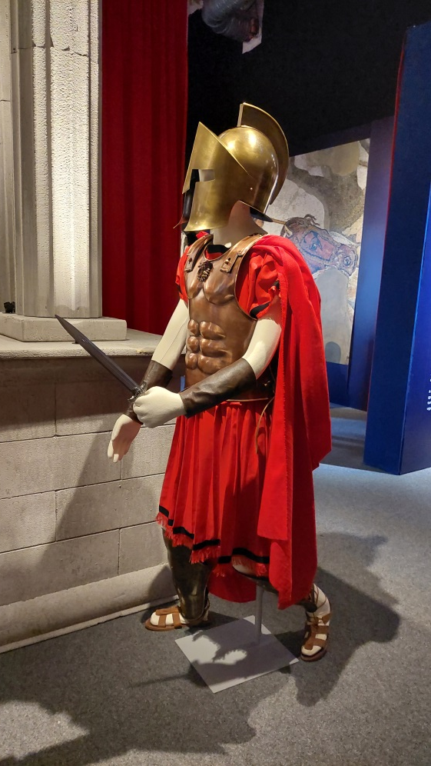
Szőtt anyagok
Gyapjú
Len
Pamut
Selyem
1-2 kép forrás: Ókori görög kiállítás/ Mükénéi időszak női ruházata/saját fotó
3-4 kép forrás: Ókori görög kiállítás/ Spártai férfi ruházat/ saját fotó

Slide 13
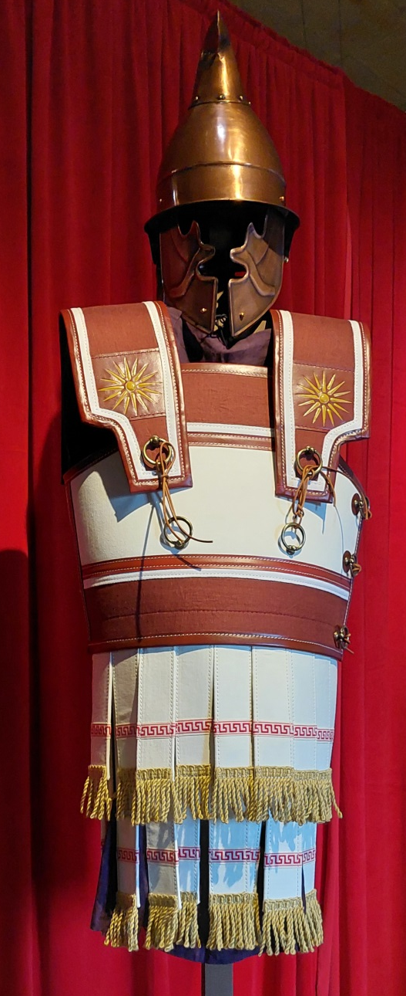
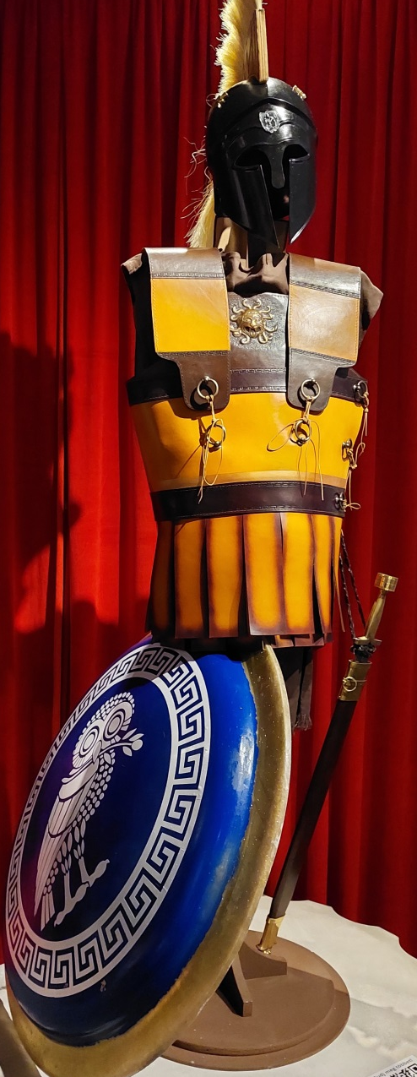
Bőr felhasználás
Heveder
Páncél
Övek
Székek borítása
Sátor anyagként
Szandálok
Írófelületek (pergamen)
1-2 kép forrás: Ókori görög kiállítás/ Ókori katonaruha/saját fotó

Slide 14
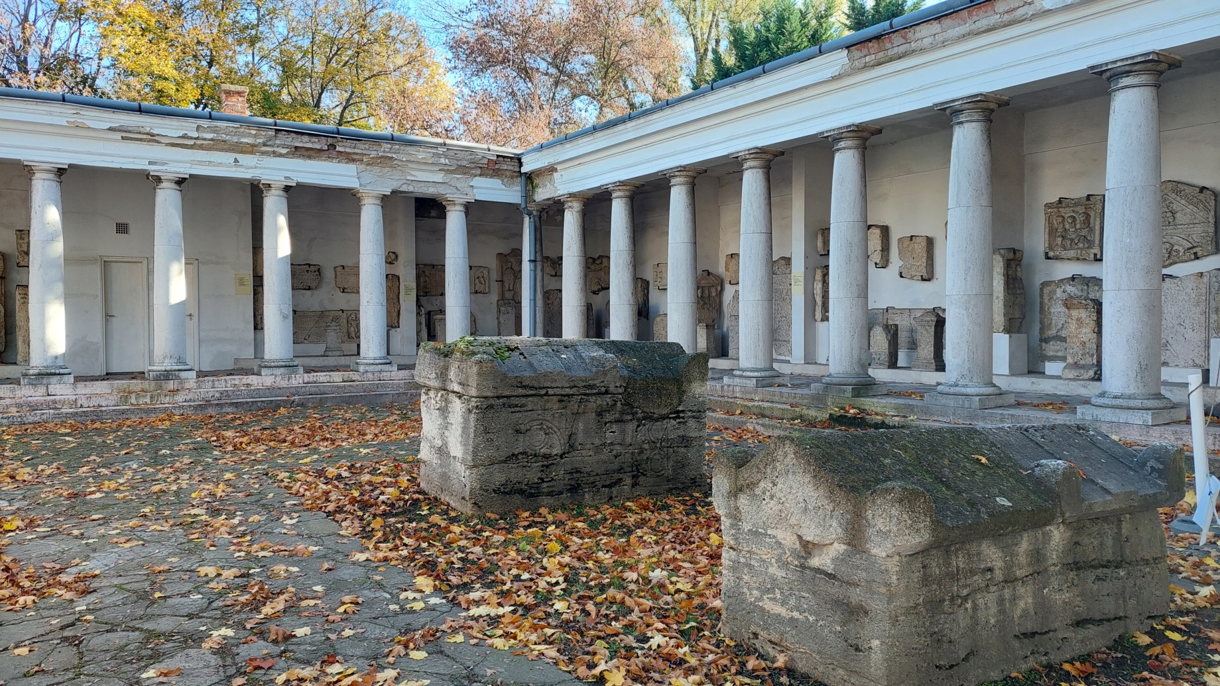
Köszönöm szépen a figyelmet!

